Slide 1

Justicia y Reconciliación para la Paz
Jorge Atilano González Candia SJ

Slide 2
Tejer en Cristo Nuevas Relaciones:
De la Fragmentación a la Unidad

Slide 3
Contenido
La fragmentación
La unidad
La paz

Slide 4
1. LA FRAGMENTACIÓN

Slide 5
1.1. Violencia: un problema de relaciones

Slide 6



VIOLENCIA: PUNTA DEL ICEBERG
VIOLENCIA
Desvinculación
social y existencial
Individualismo
Pérdida de límites
Corrupción
Impunidad

Slide 7
Identificación del Conflicto
EPISODIO
Problemas emergentes
Patrón de relaciones
EPICENTRO
Causas culturales y estructurales
HISTORIA

Slide 8
1.2. Dinamismos del tejido social
Primera Investigación: 2014.
Segunda Investigación.: 2016.

Slide 9
Primera Investigación: Buenas Prácticas de Seguridad Comunitaria (2014)
Identidad (capacidad de conversación)
Vínculos (Celebración / Fiesta)
Acuerdos (deliberación consciente)

Slide 10
Segunda Investigación: Determinantes del Tejido Social (2016)
Tejido Social: hace referencia a los vínculos sociales e institucionales que favorecen la cohesión y la reproducción de la vida social.
Sus componentes:
Los vínculos: son las relaciones de confianza y cuidado.
La identidad: es la construcción de referentes de sentido y de pertenencia.
Los acuerdos: es la participación en las decisiones colectivas.

Slide 11
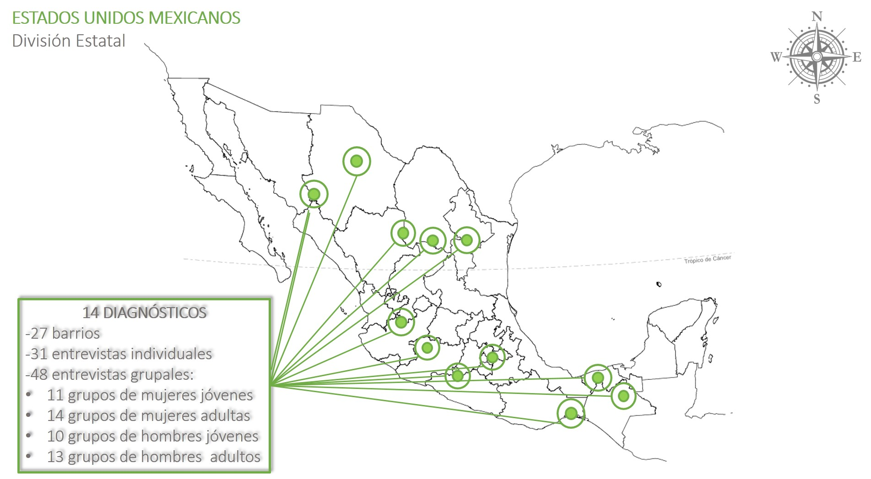

Muestra

Slide 12
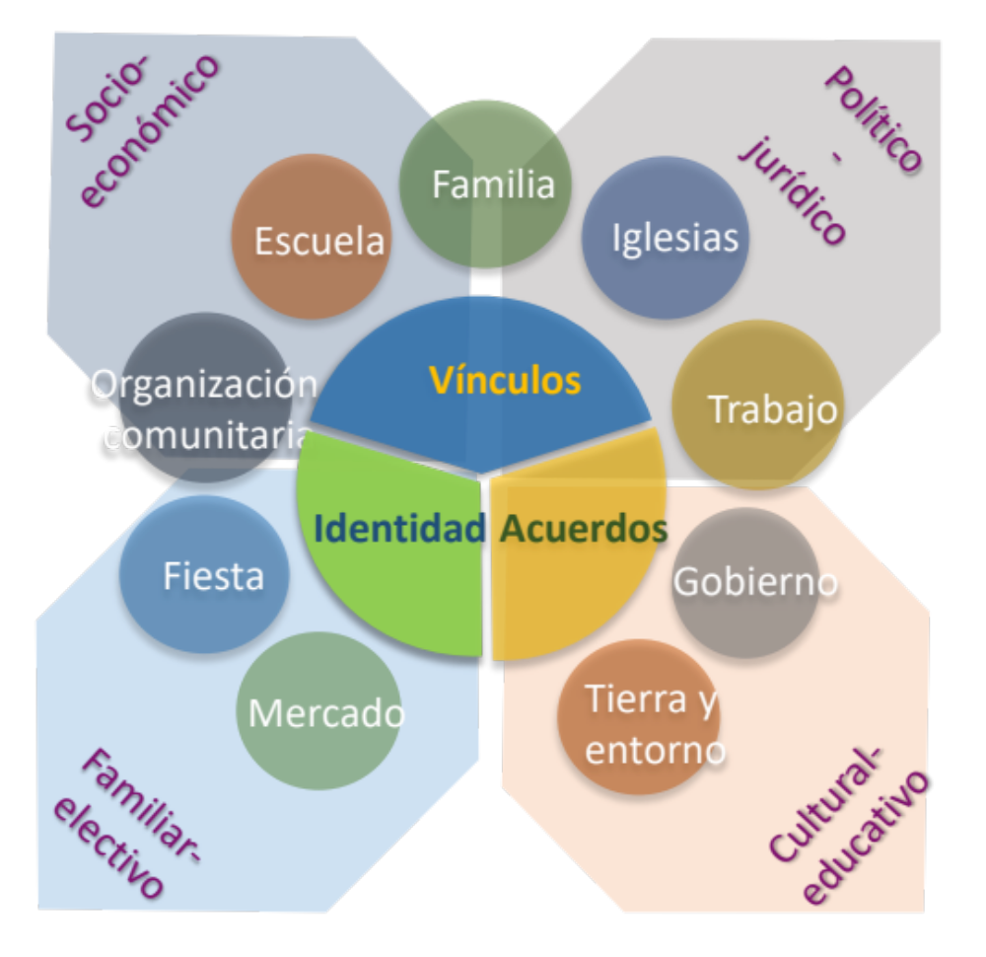
Determinantes del Tejido Social

Slide 13
Fragmentación del Tejido Social
Individualismo que lleva a la intolerancia
ACCESO A LOS RECURSOS
CORRUPCIÓN
POLÍTICA
Descarte
MCS
Deformación de la libertad
y la conciencia
Crisis institucional
Falta de referentes éticos que autorregulen el ejercicio del poder
Mercantilización de la vida
Vida sin límites
Falta de referentes comunes
Superficialidad
Consumo
CRISIS DE AUTORIDAD
Incapacidad para
autorregular la libertad

Slide 14
Núcleo de la Fragmentación Social
IDENTIDAD
Ausencia de relatos locales comunitarios
VÍNCULOS
Debilitamiento de los vínculos sociales
ACUERDOS
Pérdida de habilidades para la construcción de acuerdos

Slide 15
Núcleo de la Reconstrucción
IDENTIDAD
Re-vinculación con Dios, tierra, ancestros y comunidad
VÍNCULOS
Restitución de la celebración como sistema de cohesión social
ACUERDOS
Recuperación de la asamblea como práctica deliberativa

Slide 16
Reconstrucción del Tejido Social
ECONÓMIA SOCIAL Y SOLIDARIA
SUSTENTABILIDAD
JUSTICIA
RESTAURATIVA
Conversación
ÉTICA DEL
CUIDADO
Formación de la libertad
y la conciencia
Reconstituir la institucionalidad
GOBIERNO COMUNITARIO
ESPIRITUALIDAD ECO-COMUNITARIA
EDUCACIÓN PARA EL BUEN CONVIVIR
Referentes comunes de sentido
Profundidad
Celebración/Rito
ATENCIÓN DEL TRAUMA
RECONCILIACIÓN FAMILIAR

Slide 17
2.3. La violencia se alimenta con los traumas comunitarios
Tercera investigación: 2019

Slide 18
Vinculación Existenciales
ORDEN SUPERIOR Origen
ANCESTROS
Memoria
Conversación Danza
COMUNIDAD Misión
TIERRA Cuerpo Entorno

Slide 19
El trauma: Levina y Frederick
Ante una amenaza se realiza una descarga de energía que lleva a: enfrentar, huir o paralizar.
El cerebro organizar la información de acuerdo a la intensidad de la energía descargada.
La experiencia de desconexión de coloca en el primer plano del cerebro, conectándose con experiencias pasadas.

Slide 20
El trauma: Levina y Frederick
El trauma tiene que ver con una experiencia de desconexión que se posiciona en la memoria.
Ante una desgracia la persona necesita sacar la energía tóxica y encontrarse con otros.
El trauma se realiza cuando no se atendió una necesidad y no se realizó un encuentro.
Por tanto, el trauma se genera cuando una persona que vive una desgracia más que ayuda de personas significativas recibe indiferencias, engaños o violencia.

Slide 21
Desconexión Existencial
Desorden interno
Pérdida de
Memoria
Agresión
Aislamiento
Trauma
Hiper
Sensibilidad
Desconexión del cuerpo y con
el entorno

Slide 22
Reconexión
Fortalecer valores
Recupera
Memoria
Sana
Encuentro Significativo
Misión
Conexión
cuerpo y
entorno

Slide 23
2. LA UNIDAD

Slide 24
Pedagogía del Buen Convivir
Sensiblizar | Encuentro | Comprender | Transformar | Revincular | Renovar
Esperanza | Verdad | Empatía | Justicia | Reconciliación | Cuidado
Ubicar las necesidades que han dejado las experiencias de desconexión. | Diseñar y realizar los encuentros que atiendan esas necesidades para interesar y articular actores. | Asumir la propia responsabilidad y los recursos que están a nuestro alcance. | Ubicar la visión, la actitud y la práctica a instalar. | Identificar la desconexión local y generar el encuentro de reconciliación para llegar a una misión común. | Recuperar el proceso y generar un nuevo acuerdo para el buen convivir.
¿Qué nos pasó? | ¿Qué encuentro se necesita? | ¿Cuál es nuestra responsabilidad y qué recursos tenemos? | ¿Qué tenemos que cambiar para el buen convivir? | ¿Qué misión tenemos en común? | ¿Qué acuerdos tomamos para el buen convivir?

Slide 25
Sanando con Jesús
Sensiblizar | Encuentro | Comprender | Transformar | Revincular | Renovar
Esperanza | Verdad | Empatía | Justicia | Reconciliación | Cuidado
Jesús ubica las necesidades de la comunidad: pobres, enfermos y acusados de pecadores. | Jesús genera encuentros que sanan: se acerca, mira, toca, expulsa, todo para gloria de Dios. | Jesús dice: Tu fe te ha salvado y ahora ve… | El cambio se da cuando salen de sí mismos y resignifican su dolor. | Jesús aparece en comunidad y entrega una misión común. | Asunción del compromiso: unidad de la comunidad.
Discurso del monte: Lc 6, 17-23; Mt 5, 1-12 | Paralítico: Mc 2, 1-12 | Paralítico: Mc 2, 11-12 | Seguimiento:Mc 8, 34-38 Emaús: Lc 24, 30-35 | Envío: Mc 16, 15-18 | Un solo corazón: Hch 2, 42-47

Slide 26
3. LA PAZ

Slide 27
¿Cómo tener territorios de paz?
Cuarta investigación: 2022
PRTS = ¿Disminución de delitos?
Actor clave: policía municipal y organización comunitaria.
Identificar municipios que han sostenidos bajos índices delictivos.
Encuesta telefónica.
Recuperación de la buena práctica de 12 municipios.
Selección de los 8 casos emblemáticos.

Slide 28
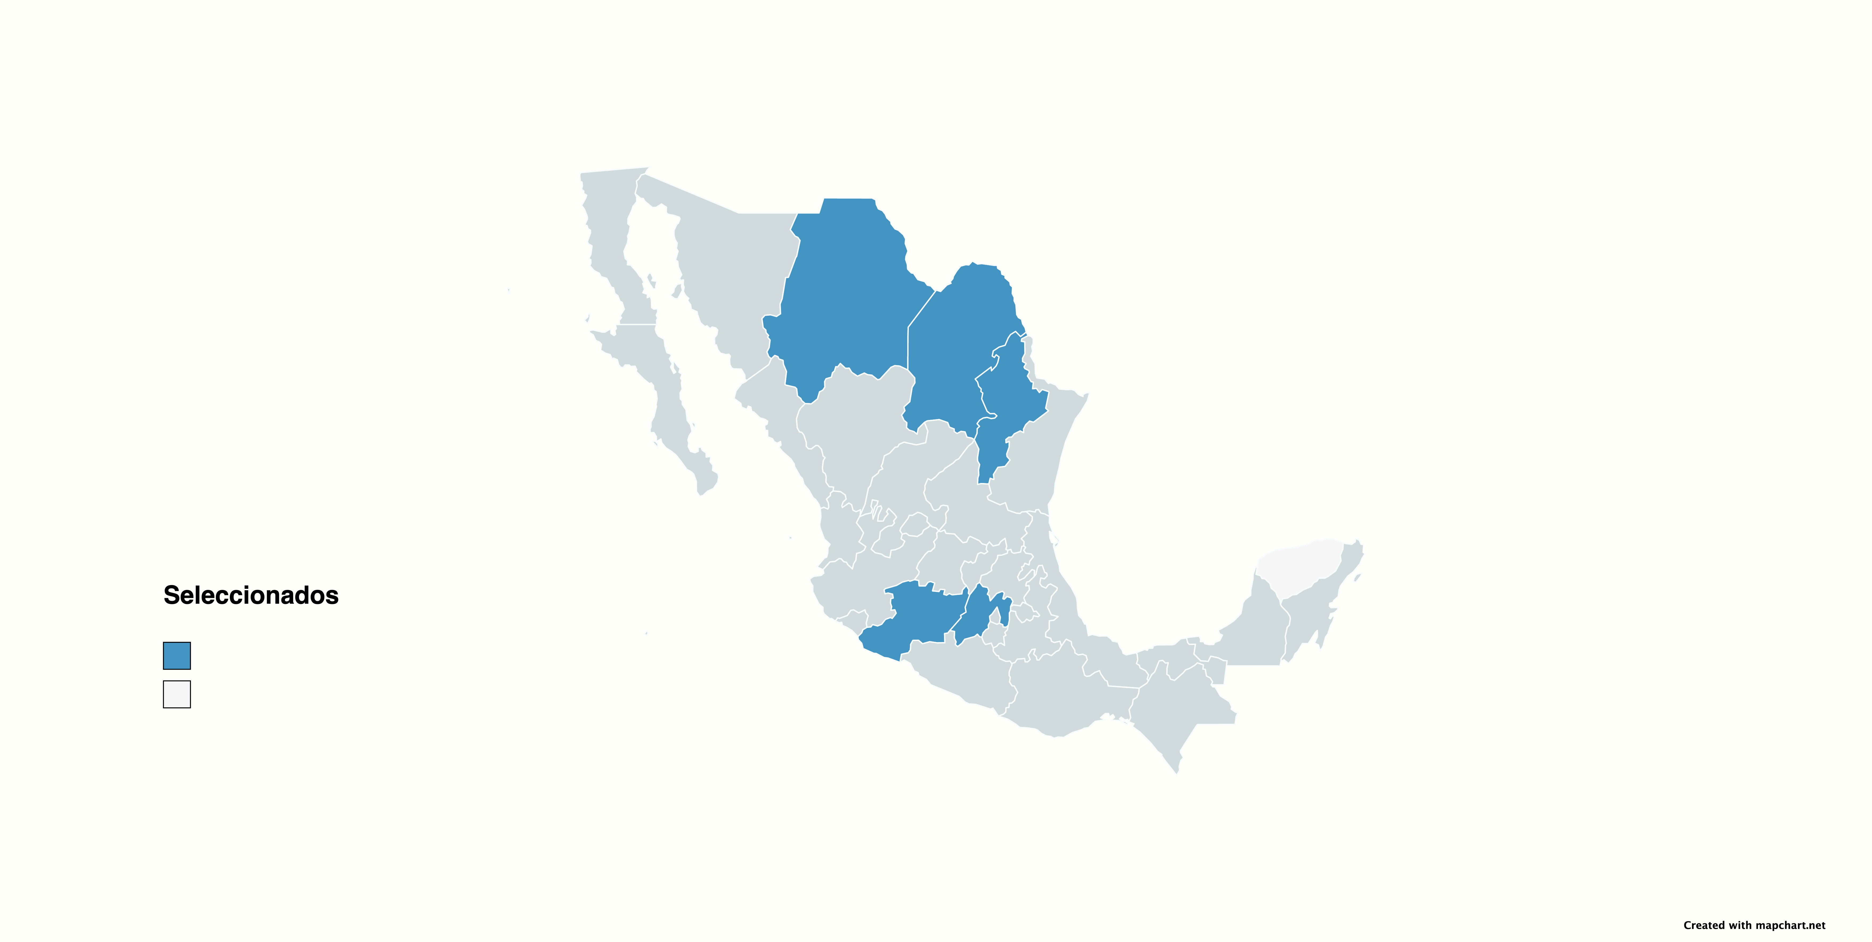
8 Casos seleccionados
San Pedro, N.L.
Escobedo, N.L.
San Nicolás, N.L.
Saltillo, Coah.
Chihuahua, Ch.
Cherán, Mich.
Tancítaro, Mich.
Neza, Edo. De Méx.

Slide 29
Se indentificaron 18 factores
Dinamismo | Dimensión
Vínculos | 1. Espacios de encuentro entre policías y ciudadanía que disponen a la colaboración.
 | 2. Capacidad para atender problemas y generar confianza.
 | 3. Conocimiento y familiarización con los jóvenes.
 | 4. Habilidades de colaboración con otras instancias de gobierno, empresarios, escuelas, organizaciones civiles, iglesias, etc.
 | 5. Instancias para la rendición de cuentas de la policía manera interinstitucional.
 | 6. Mecanismos para la transparencia y rendición de cuentas de manera territorial.
Identidad | 7. Experiencias que remiten a una ética de servicio.
 | 8. Conocimiento de la zona y comprensión de las causas de la violencia.
 | 9. Satisfacción de pertenecer a la corporación.
 | 10. Una cultura de deliberación participativa.
 | 11. Formación en derechos humanos y perspectiva de género.
 | 12. Liderazgos que favorecen un enfoque comunitario.
Acuerdos | 13. Promoción de la organización comunitaria para realizar tareas de prevención del delito.
 | 14 .Participación de la ciudadanía en la construcción de criterios y/o selección del personal.
 | 15. Instancias de análisis, planeación y evaluación externa de estrategias de seguridad.
 | 16. Mecanismos para atender conflictos vecinales en colaboración con otras instituciones.
 | 17. Incorporación de la tecnología para la prevención y la reacción.
 | 18. Estrategias de seguridad contextualizadas y flexibles.

Slide 30
Factores de cambio
Prácticas
Organización territorial.
Organización sectorial.
Mecanismos para atender la conflictividad familiar y vecinal.
Uso de tecnología para una mejor seguridad.
Actitudes
Actitud de servicio.
Disposición a colaborar.
Diálogo en la diversidad.
Rendición de cuentas.
Compromiso que sostiene.
Visiones
La seguridad implica desarrollar habilidades de colaboración.
La ciudadanía tiene una sabiduría que es necesario reconocer.
La policía necesita resolver problemas de los vecinos.
La ciudadanía tiene una responsabilidad en la seguridad.

Slide 31
¿En qué ayuda la policia a la RTS?
Recuperar confianza entre pobladores y sus instituciones de seguridad,
Construir redes vecinales en las que los vecinos se apoyen mutuamente,
Participar en procesos de recuperación de espacios públicos,
Construir una nueva imagen de lo que se entiende y ve como servicio público,
Ayudar a articular espacios interinstitucionales para la atención de seguridad,
Formar y capacitar a los pobladores para identificar problemáticas y alternativas para su atención,
Apoyar en la atención de la conflictividad vecinal y generar procesos novedosos para que la población aprenda a resolver sus conflictos, y finalmente,
Favorecer una representación de la ciudadanía que les evalúe, retroalimente sus estrategias y haga recomendaciones en general al personal policiaco.

Slide 32
Síntesis de los hallazgos
Estas policías se capacitaron para colaborar con una ciudadanía organizada territorialmente a través de redes vecinales, consejos o mesas de seguridad.
La fuerza por sí misma no sostiene la paz, se necesita crear la institucionalidad local necesaria para atender la conflictividad vecinal y ser lo suficientemente flexible para adaptarse a las nuevas realidades.
Con los 18 factores de cambio se puede construir un sistema de evaluación de la policía municipal con enfoque de seguridad ciudadana.

Slide 33
Retos
Promover una visión de seguridad colaborativa y que emane de lo local pero que se coordine en lo regional.
Que los ciudadanos comprendan su papel en la seguridad y se comprometan en ello.
Que el gobierno local vea lo importante de capacitar a los policías para la colaboración ciudadana.
Trabajar en la dignificación policial por medio del reconocimiento y las mejores condiciones de trabajo.

Slide 34
Asistente Sector Social

